Slide 1
МБДОУ «Детский сад «Радуга» комбинированного вида» Рузаевского муниципального района
Презентация на тему:
«Подвижные игры на прогулке, как условие повышения двигательной активности».
Воспитатель: Лушкина Н.А.
2020 год

Slide 2
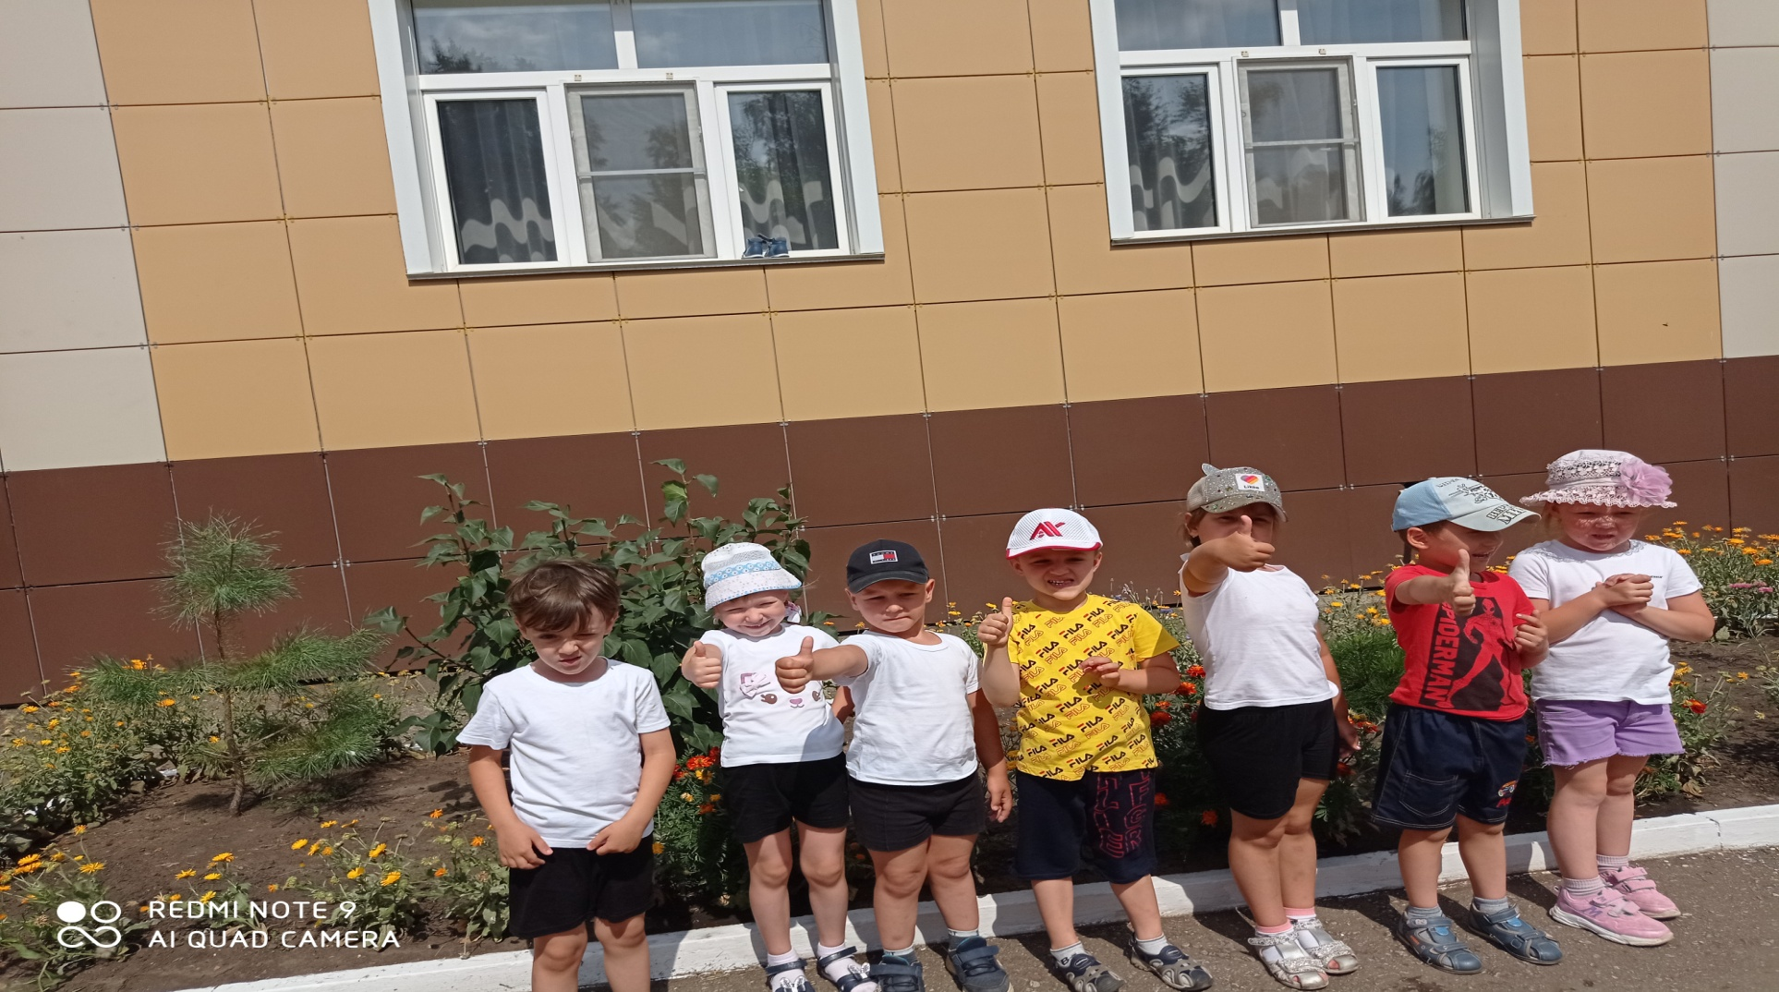
Подвижная игра – сложная эмоциональная деятельность детей, направленная на решение двигательных задач, основанных на движении и наличии правил.

Slide 3
Актуальность:
Дошкольный возраст является самым благодатным для развития физических качеств человека. Основным видом деятельности дошкольника является игра. Играя в подвижные игры дети овладевают разнообразобразными движениями, в первую очередь основными их видами: бегом, ходьбой, прыжками, метанием, лазанием без которых нельзя активно заниматься спортом.
Актуальность данной темы тесным образом связана с приоритетными задачами работы нашего учреждения в области физического развития.

Slide 4
В современной педагогике имеется триединство целей, которые взаимосвязаны и достигаются посредством подвижной игры:
Образовательная. В ходе игры происходит усвоение ребенком определенных знаний в виде правил игры.
Развивающая. Участвуя в подвижной игре, ребенок развивает свои физические данные (силу, ловкость, подвижность, скорость реакции), а также коммуникативные навыки (учится выигрывать и проигрывать, взаимодействовать со сверстниками ради достижения победы).
Воспитательная. В процессе игры маленький человек учится соответствовать определенным правилам (пока что выступающим в виде правил игры), в нем воспитываются качества, которые позже пригодятся в процессе жизнедеятельности: старательность, исполнительность, сила воли.

Slide 5
Значение подвижных игр :
развивают психические качества: внимание, память, воображение, самостоятельность;
учат соблюдать правила, осознанию действовать в изменяющихся игровых ситуациях;
подчиняться общим требованиям, быть искренним, сопереживать, помогать друг другу;
активизируют дыхание, кровообращение, обменные процессы, память, фантазию;
формировать быстроту, силу, выносливость, ловкость;
помогают овладеть пространственной терминологией, освоиться в коллективе;
пополняют словарный запас детей.

Slide 6
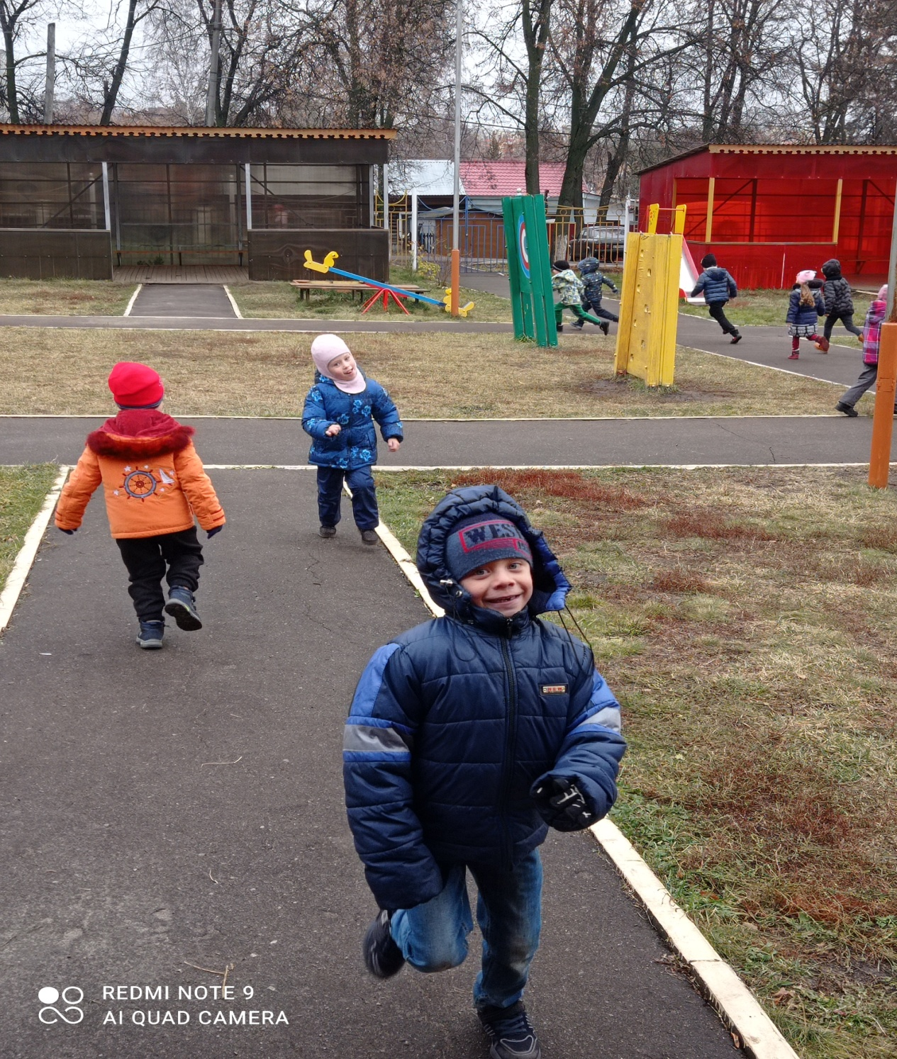
Классификация подвижных игр
по возрасту (игры для детей младшего дошкольного возраста, среднего дошкольного возраста, старшего дошкольного возраста);
- по степени подвижности ребенка в игре (игры с малой, средней, большой подвижностью);
по видам движений (игры с бегом, с метанием, с прыжками, с лазанием и т.д.);
-по содержанию (подвижные игры с пра­вилами и спортивные игры).

Slide 7
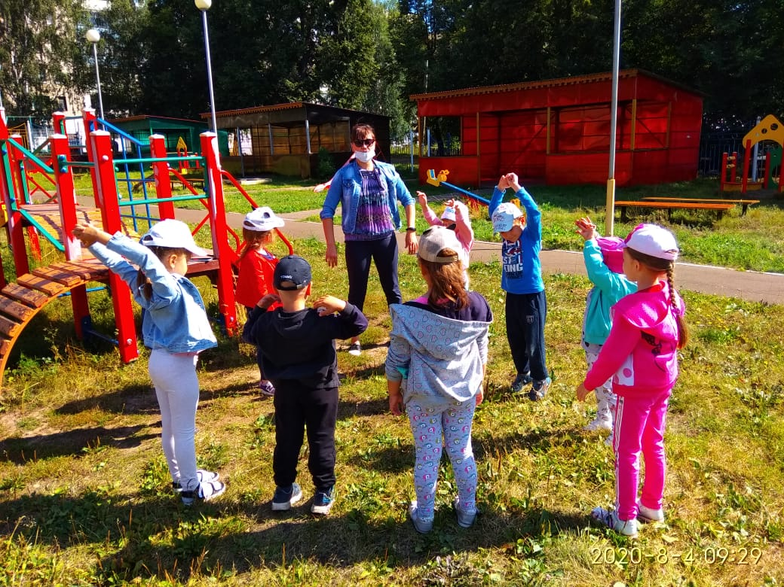
Пребывание детей на свежем воздухе имеет большое значение для физического развития. Прогулка является первым и наиболее доступным средством закаливания детского организма. Она способствует повышению его выносливости и устойчивости к неблагоприятным воздействиям внешней среды, особенно к простудным заболеваниям.

Slide 8
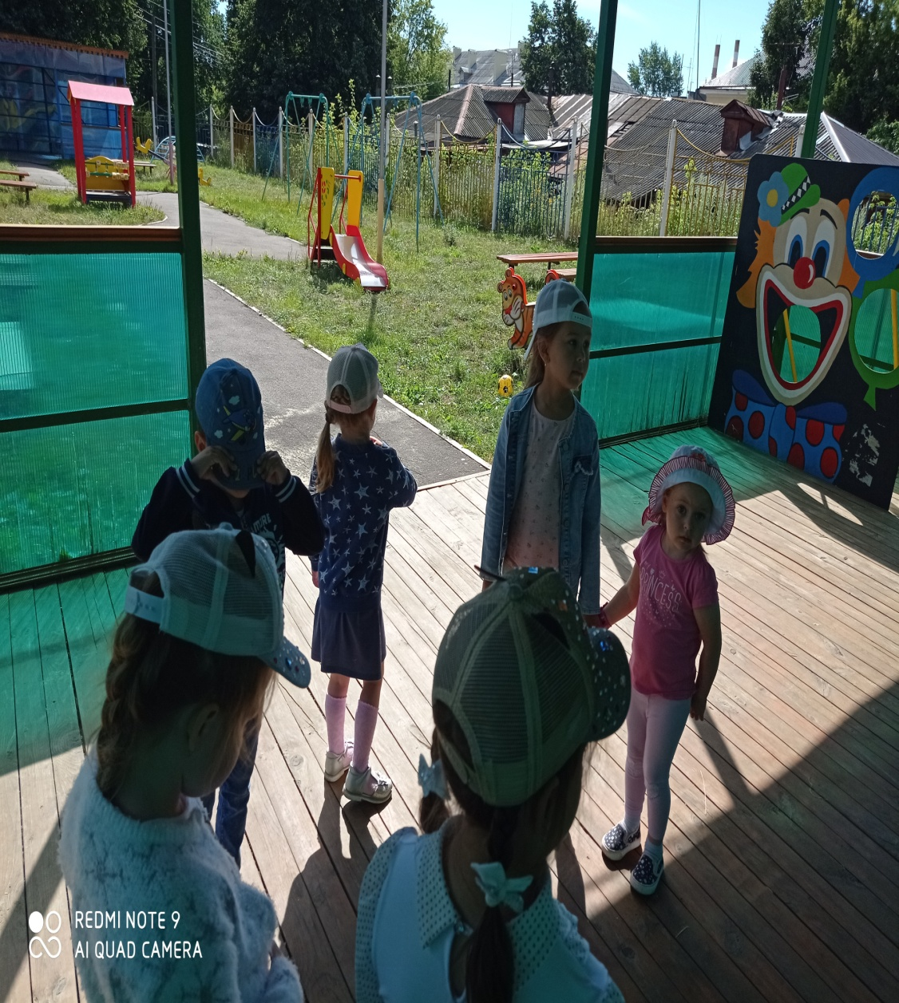
В процессе ежедневного проведения подвижных игр на прогулке:
расширяется двигательный опыт детей,
совершенствуются имеющиеся у них навыки в основных движениях;
развиваются ловкость, быстрота, выносливость;
формируются самостоятельность, активность, положительные взаимоотношения со сверстниками.

Slide 9
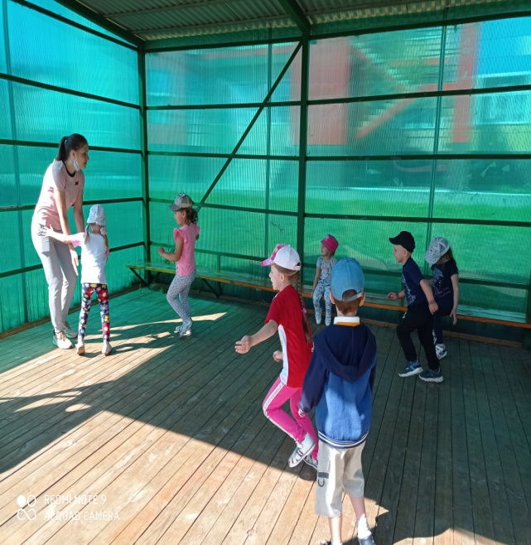
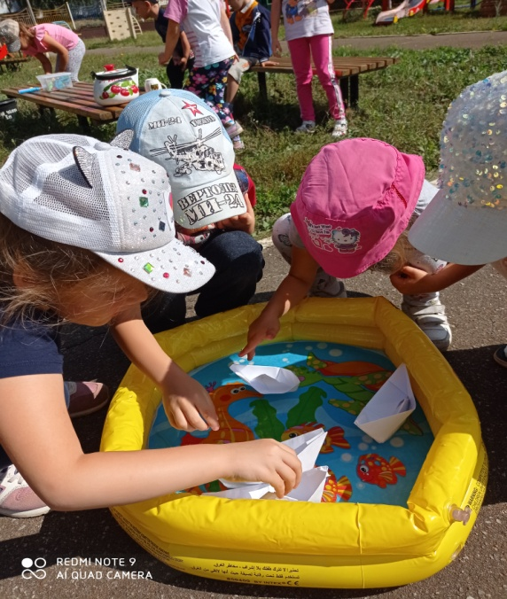
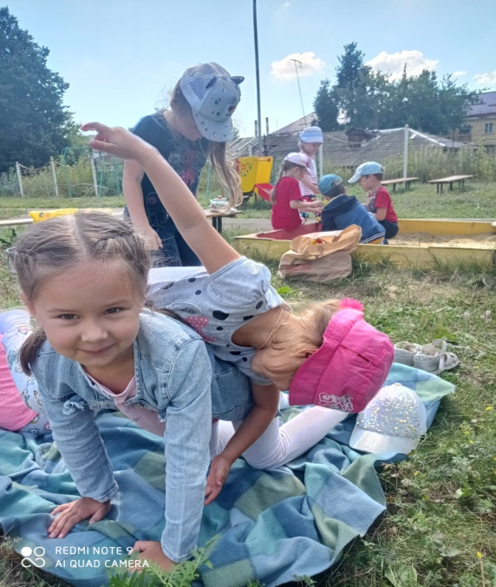
Подбирая игры для дневной прогулки, необходимо учитывать предыдущую деятельность детей. После спокойных занятий (рисования, лепка) рекомендуются игры более подвижного характера (“Рыбы и акула”, “Ловишка с ленточками”, “Гуси-лебеди”). После физкультурных и музыкальных занятий рекомендуются игры средней подвижности(“Заморожу”, Кто самый внимательный”). В план должны включаться и малоподвижные (“Сделай фигуру”, “Змея”, “Узнай, кто позвал»).

Slide 10
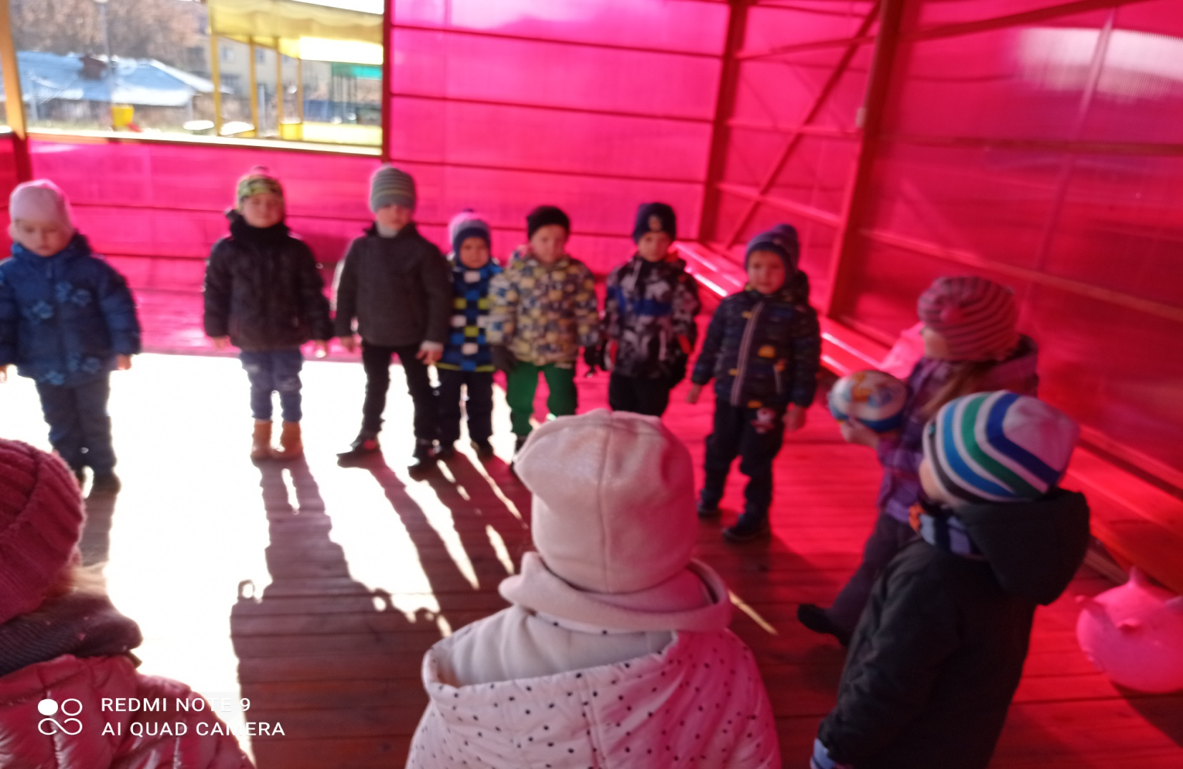
Каждая подвижная игра должна повторяться 4-5 раз в течение месяца, в зависимости от ее сложности. Это позволяет детям хорошо освоить и закрепить правила игры, а также сохранить интерес к ней, усложняя содержание, правила и задания.

Slide 11
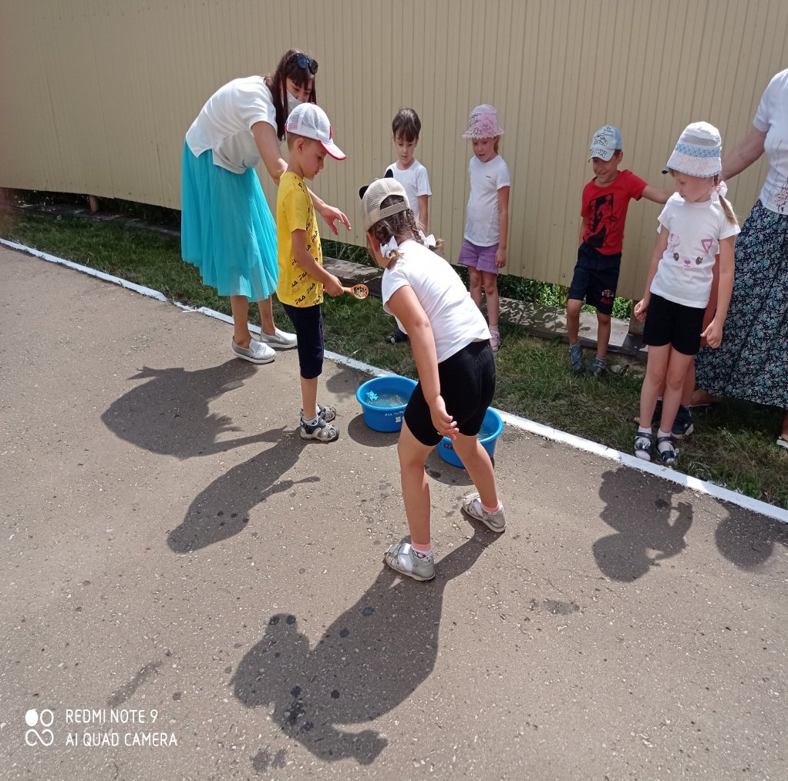
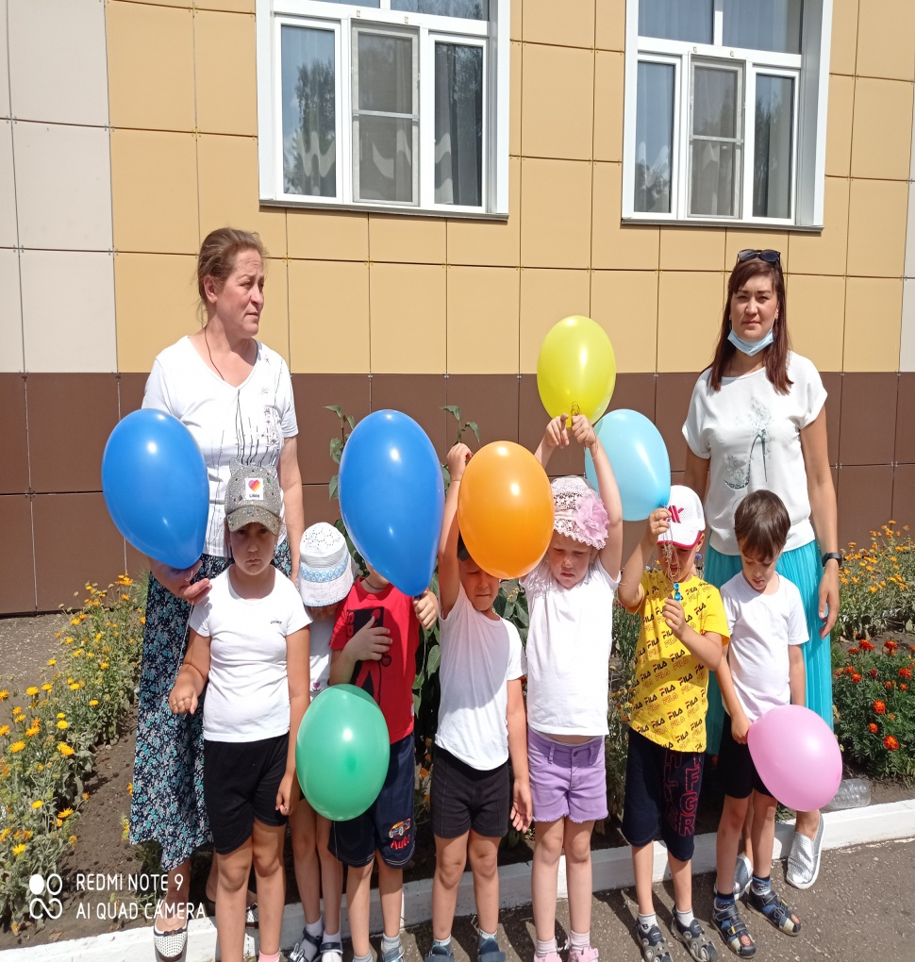
Также на прогулке с детьми необходимо проводить игры соревновательного характера, В играх-эстафетах дети учатся заботиться не только о своих личных результатах, но и о результатах всей команды, проявлять взаимопомощь, дружеские и доброжелательные отношения друг к другу. Во время проведения подвижных игр, игр-эстафет на прогулке воспитателю следует создать такие условия, чтобы все дети могли быть самостоятельными, активными и чувствовали себя непринужденно.

Slide 12
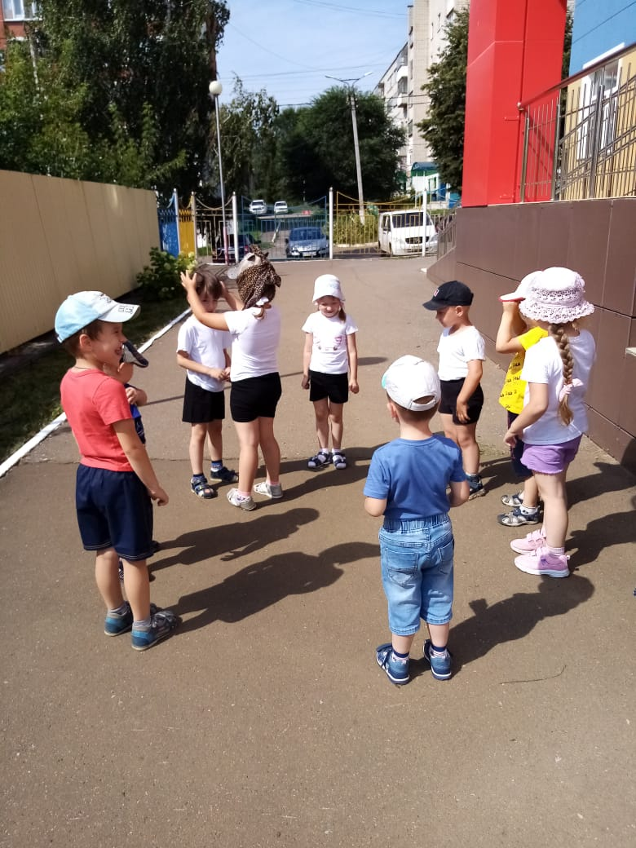
Особое значение имеет подведение итогов игры, оценка результатов, действий детей, их поведения в игре. Необходимо приучать воспитанников оценивать свое поведение и поведение товарищей. Это способствует более осознанному выполнению правил игры и формированию положительных взаимоотношений в процессе активной двигательной деятельности

Slide 13
ВЫВОДЫ:
Двигательная активность – главный источник и побудительная сила охраны и укрепления здоровья, совершенствования физических и интеллектуальных способностей детей.
Дошкольник познаёт мир, осваивает речь, пространственно-временные связи предметов и явлений при помощи движений. Поэтому большое значение нужно уделять самостоятельной двигательной деятельности, в которой дети проявляют свои способности, возможности, творчество, активность, склонность к тем или иным движениям.

Slide 14
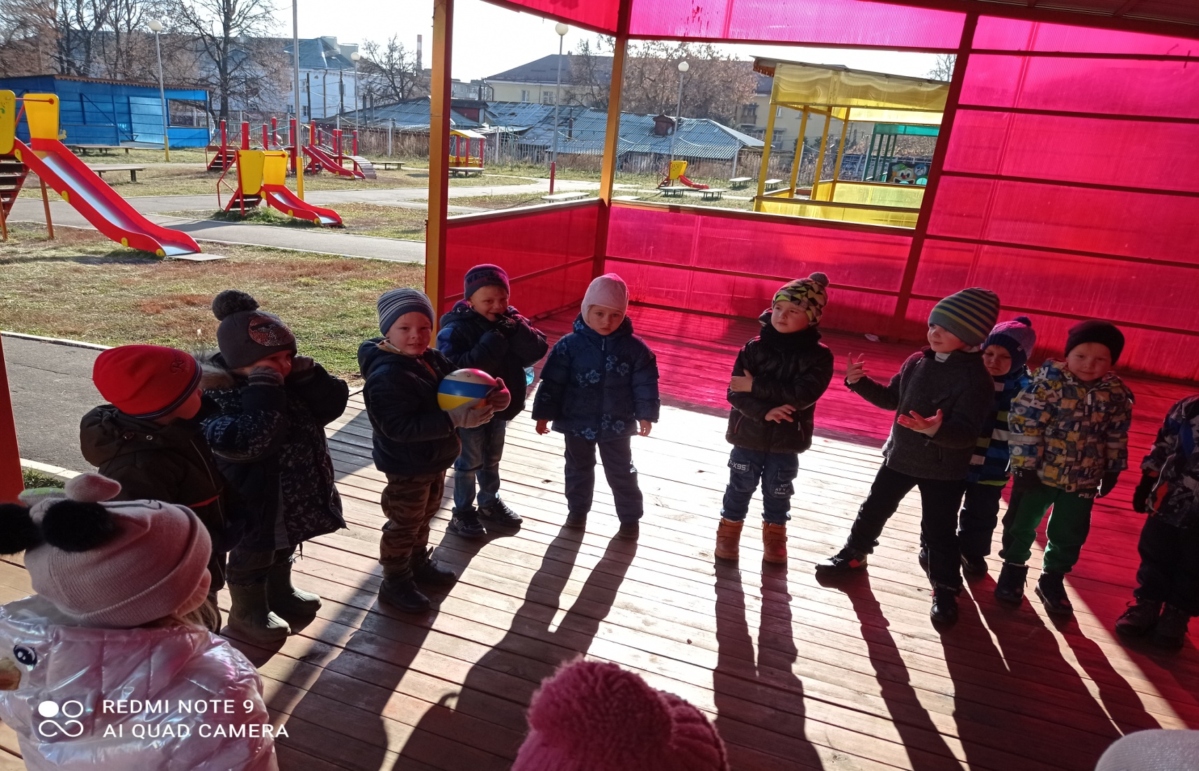
Таким образом, повышая уровень двигательной активности детей на прогулке с помощью подвижных игр, мы укрепляем состояние здоровья детей, совершенствуем их физическую подготовку, способствуем разностороннему развитию дошкольников.

Slide 15
Спасибо за внимание!!!

